Slide 1

Website Quản Lý Các Hoạt Động Trong Năm
Của Khoa Công Nghệ Thông Tin
Phạm Vũ Quốc Cường – 517H0040
Trần Phạm Anh Tuấn – 517H0093

Slide 2

Mở đầu và Tổng quan đề tài
Lý do chọn đề tài:
Tính thiết thực:
Nhu cầu: Việc quản lý sự kiện của khoa CNTT hiện nay đang gặp nhiều khó khăn như tình trạng thông tin không được cập nhật kịp thời, và khó khăn trong việc theo dõi.
Giải pháp hiệu quả: Website quản lý sự kiện sẽ giúp khoa CNTT giải quyết các vấn đề trên, mang lại hiệu quả cao trong công tác quản lý sự kiện.
Tự động hóa quy trình: hệ thống sẽ tự động hóa các thao tác giúp tiết kiện thời gian và công sức cho ban tổ chức.
Cập nhật thông tin tức thời: Mọi thông tin về sự kiện sẽ được cập nhật một cách nhanh chóng trên website, giúp người giam gia dễ dàng theo dõi và nắm bắt.
Theo dõi và đánh giá hiệu quả: Hệ thống cung cấp các báo cáo thống kê chi tiết về trạng thái của các sự kiện
Tính ứng dụng:
Khả năng mở rộng: Website có thể được mở rộng để quản lý nhiều loại sự kiện khá nhau, từ các hội thảo khoa học, hội nghị chuyên đề đến các buổi giao lưu, workshop, …
Tính linh hoạt: Hệ thống có thể tùy chỉnh để phù hợp với nhu cầu và quá trình quản lý sự kiện riêng của khoa CNTT.

Slide 3
Mở đầu và Tổng quan đề tài
Mục tiêu thực hiện đề tài:
Xây dựng website quản lý sự kiện hiệu quả, đáp ứng nhu cầu quản lý và tổ chức các sự kiện của khoa CNTT.
Về chức năng:
Cung cấp đầy đủ các chức năng quản lý sự kiện, bao gồm: tạo sự kiện, đăng ký tham gia, theo dõi tiến độ, gửi thông báo, gửi báo cáo, …
Hỗ trợ mở rộng hệ thống trong tương lai của khoa CNTT.
Về hiệu quả:
Tự động hóa quy trình quản lý sự kiện, giúp tiết kiệm thời gian và công sức cho ban tổ chức.
Cập nhật thông tin liên tục, chính xác, giúp người giam gia dễ dàng theo dõi và nắm bắt.
Nâng cao hiệu quả quản lý sự kiện, tăng tỷ lệ đăng ký tham gia, thu hút nhiều người tham dự hơn.

Slide 4
Nội dung bài thuyết trình
01
03
05
Demo
Phân Chia Công Việc
Mô Hình Tham Khảo
02
04
Mô Hình ERD
Thực Nghiệm
06
Ưu, Nhược Điểm

Slide 5
01
Phân Chia Công Việc

Slide 6
Công việc của Cường
Fontend
Trang Home tab lịch
Trang Dashboard tổng hợp thông tin
Trang quản lý sự kiện
Trang thông tin người dùng tab lịch sử.
Backend
Xây dựng ERD của hệ thống
Thực hiện code của node-cron tự động thông báo
Thực hiện code phần xử lý sự kiện
Thực hiện gửi email thông báo.

Slide 7
Công việc của Tuấn
Backend
Code đăng nhập bằng google.
Thực hiện xử lý import, export file excel sinh viên đăng ký và tham gia.
Code xử lý người dùng (User).
Test hoạt đông của dự án.
Fontend
Trang Login bằng google.
Trang Home Tab quá trình công việc.
Trang quản lý người dùng.
Trang quản lý sự kiện.
Thông tin người dùng Tab hồ sơ

Slide 8
02
Mô Hình ERD

Slide 9
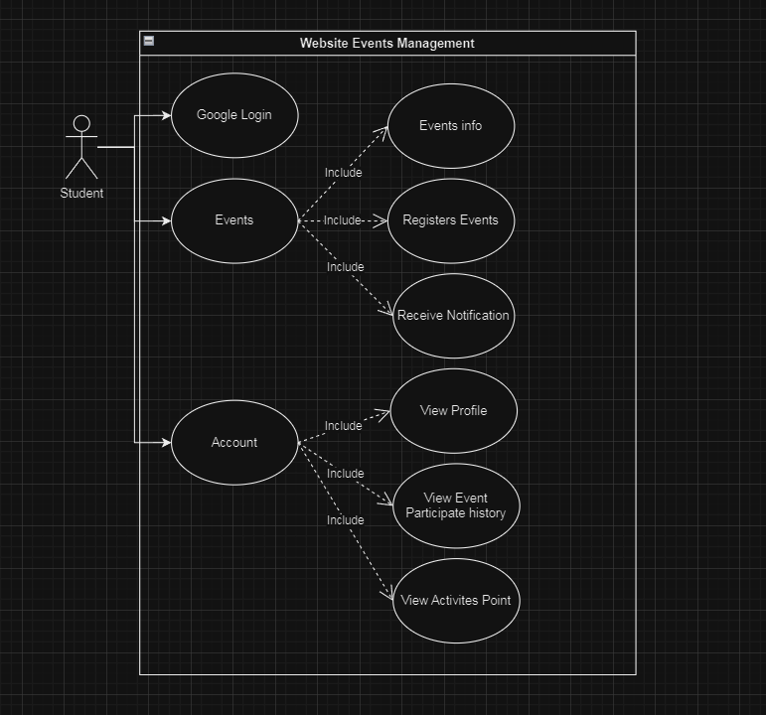
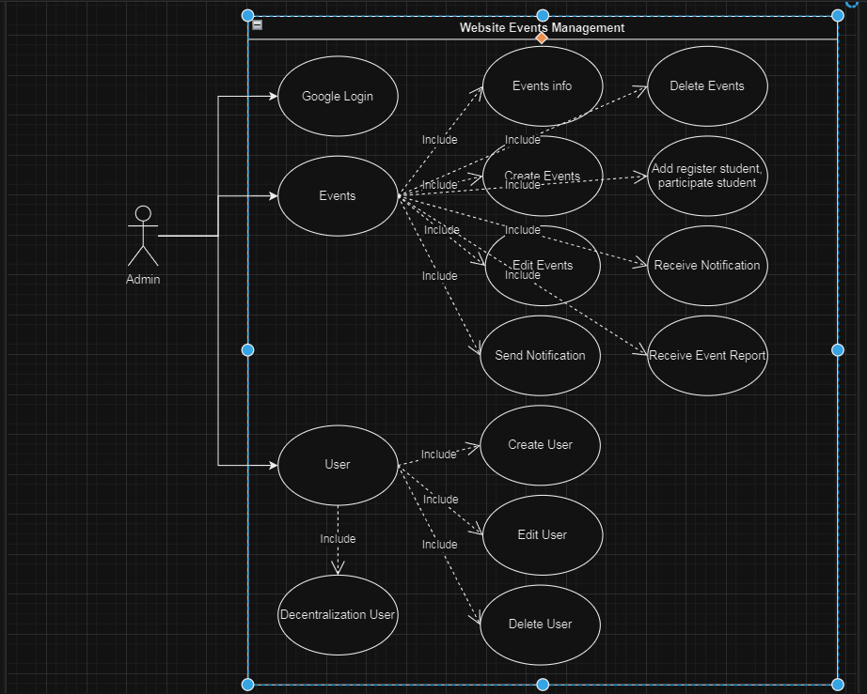
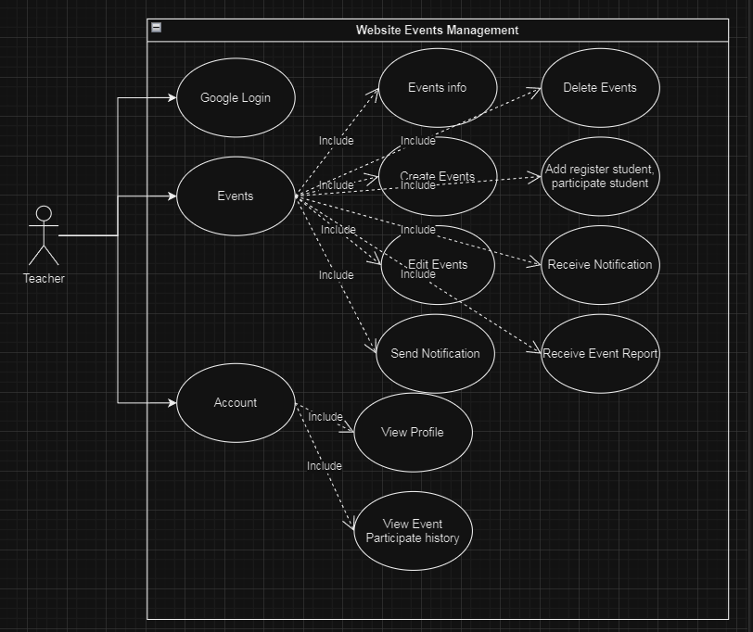
Mô hình quan hệ Student
Mô hình quan hệ Admin
Mô hình quan hệ Teacher

Slide 10
03
Mô Hình Tham Khảo

Slide 11
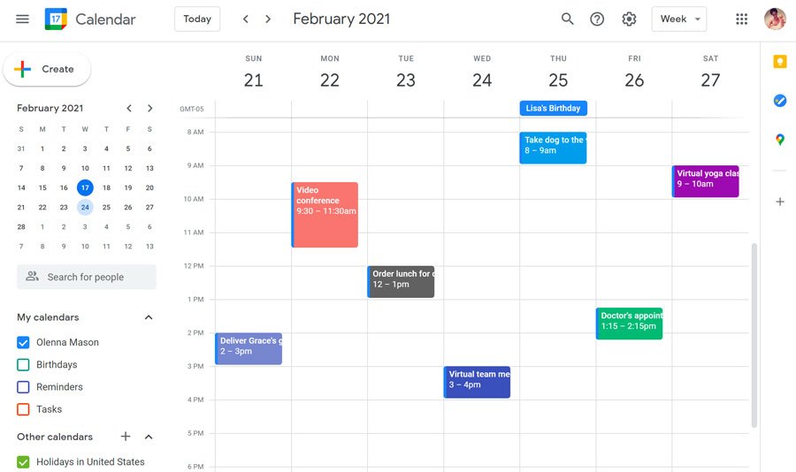
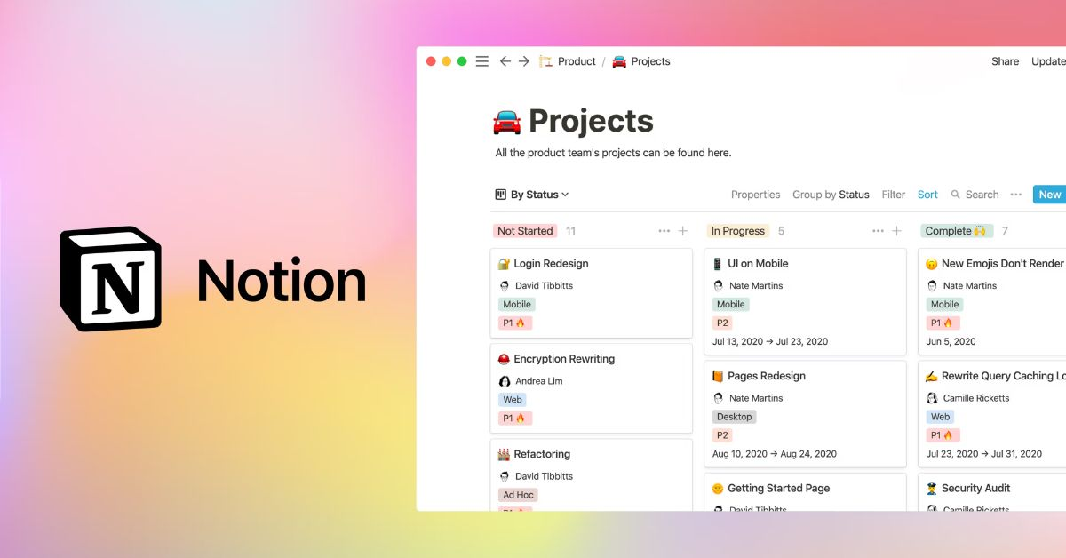
Google Calendar
Notion

Slide 12
04
Thực Thi DỰ Án

Slide 13
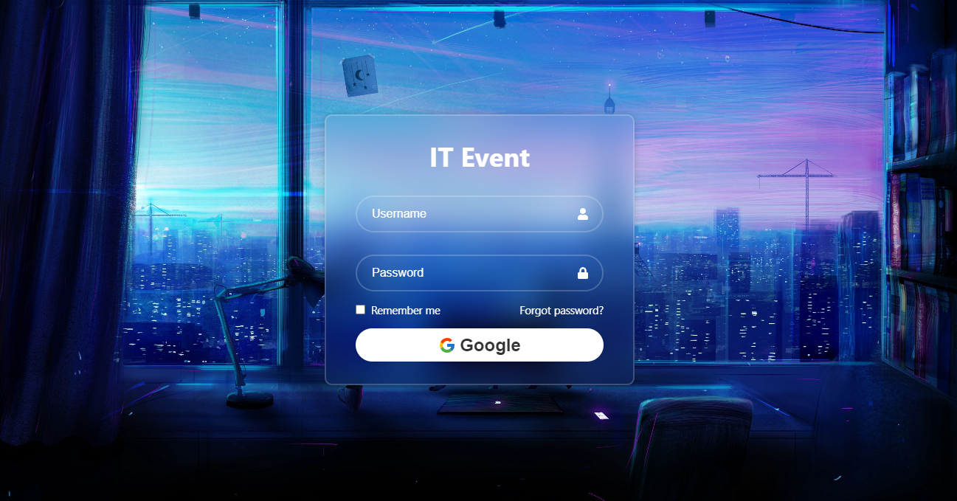
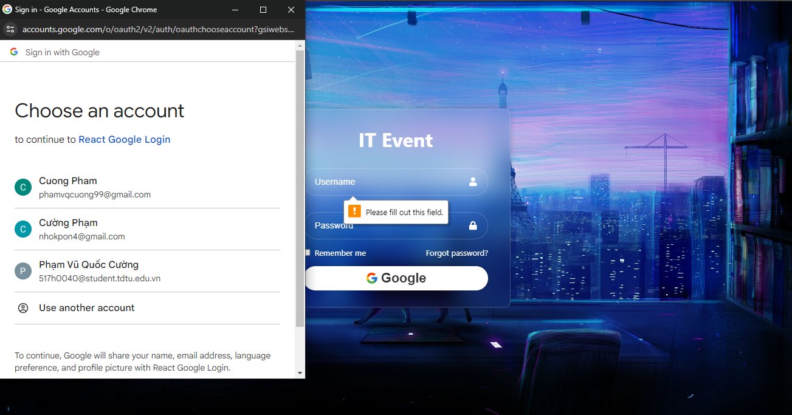
Trang Login

Slide 14
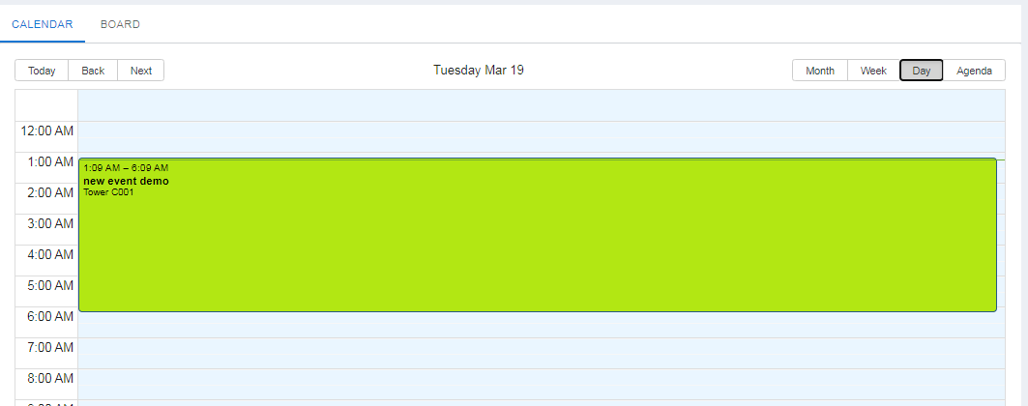
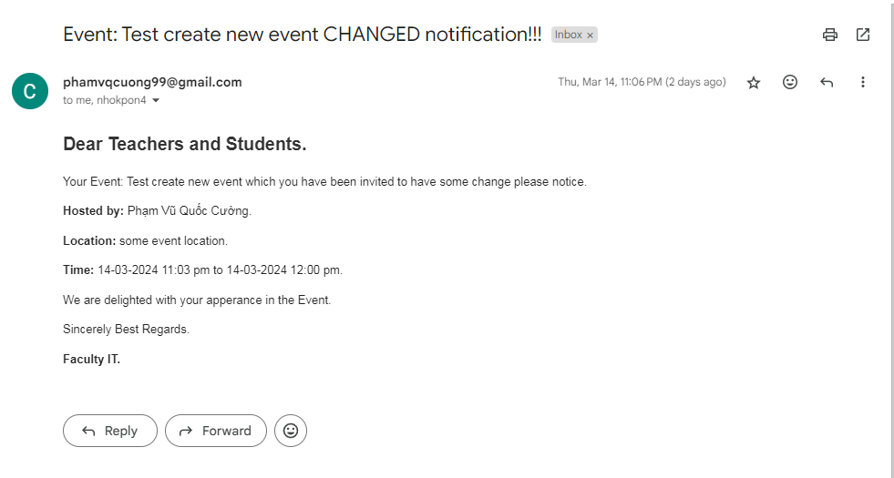
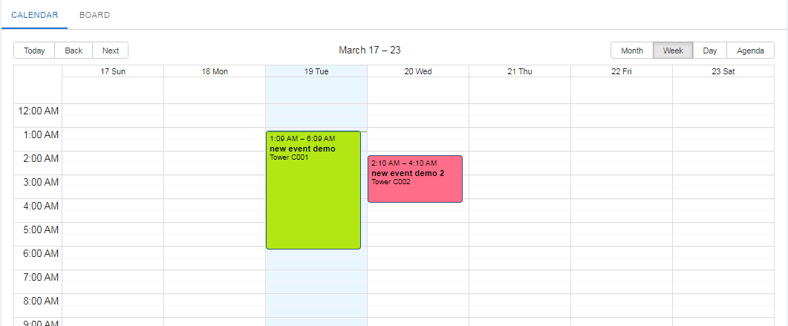
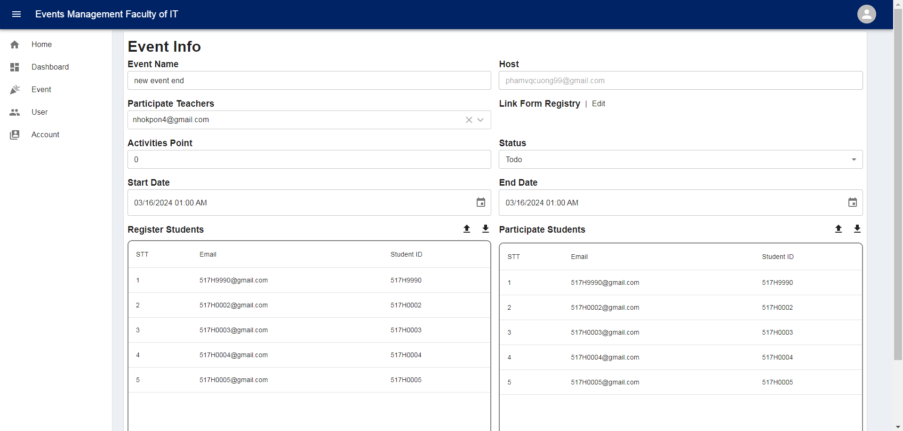
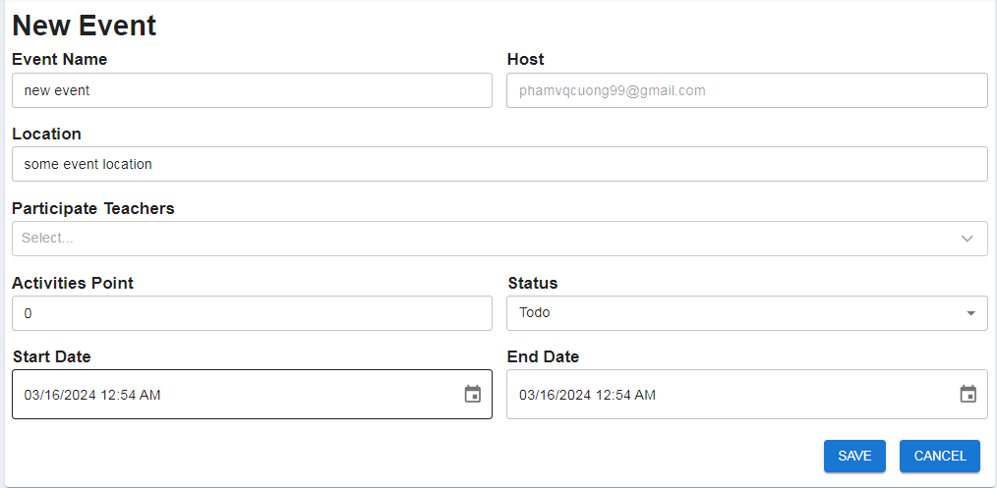
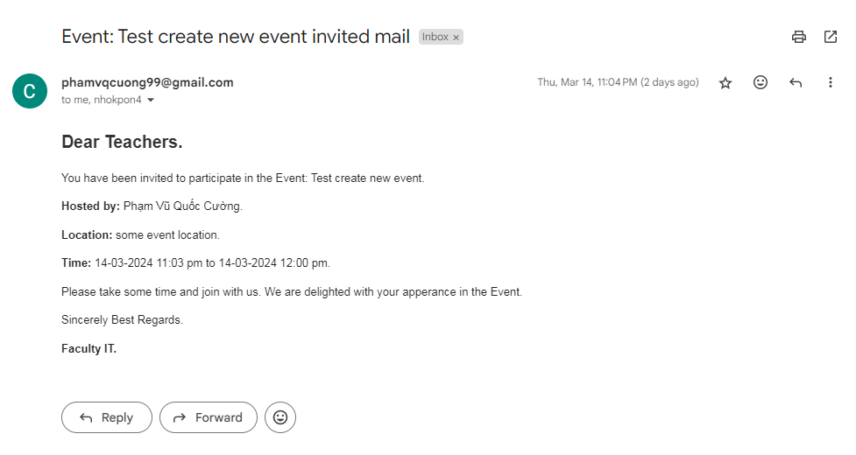
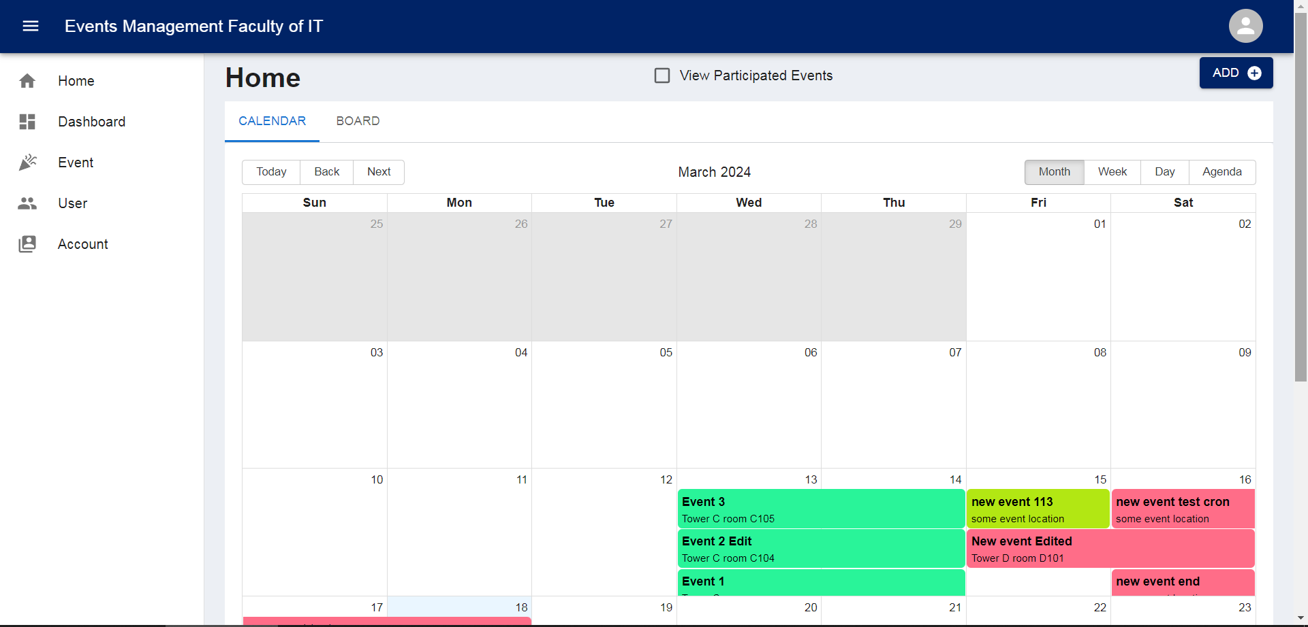
Home Calendar

Slide 15
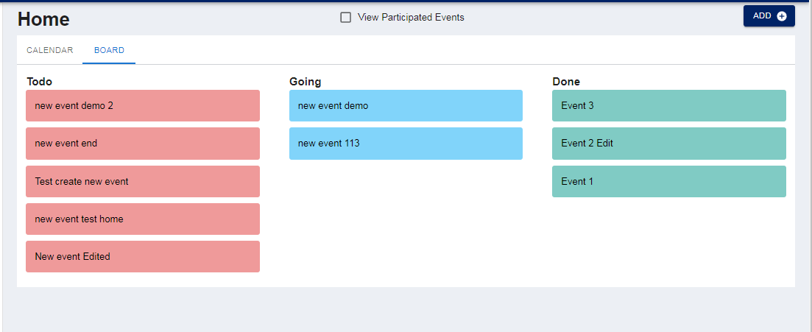
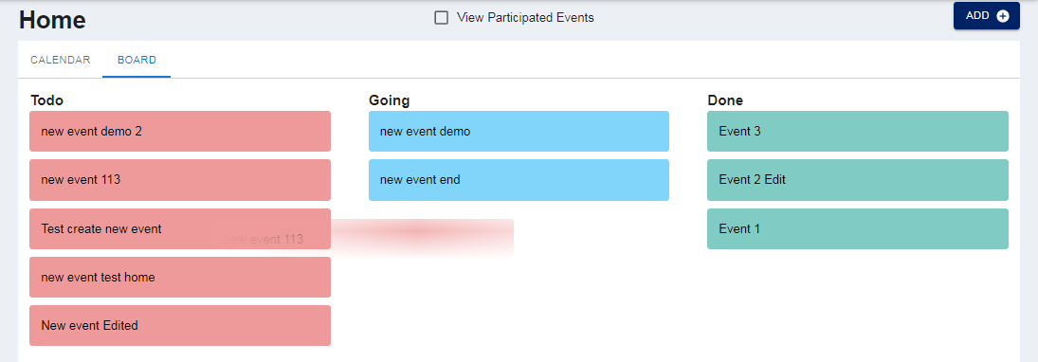
Home Board

Slide 16
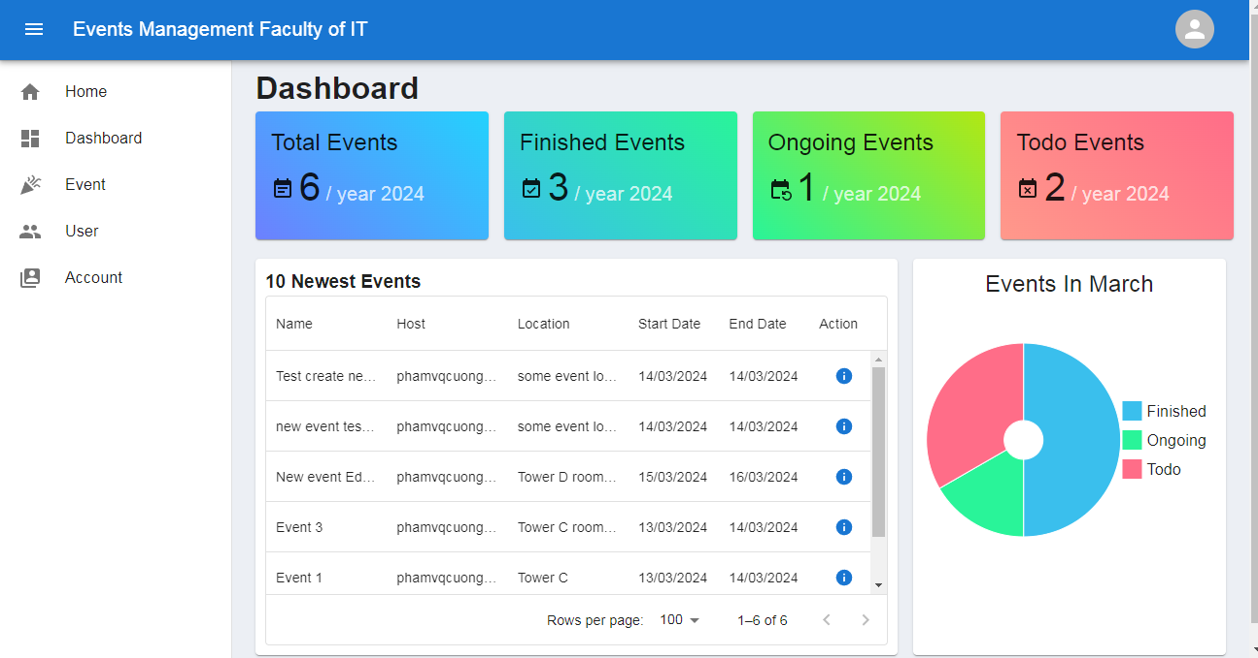
Trang Dashboard

Slide 17
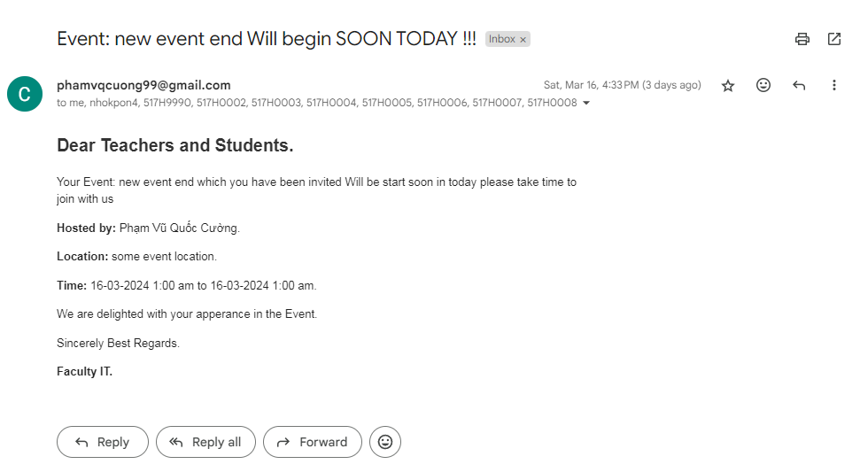
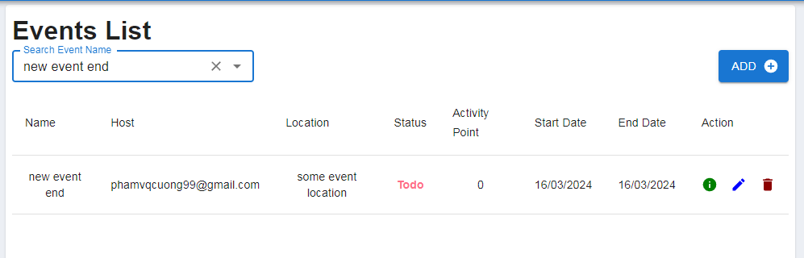
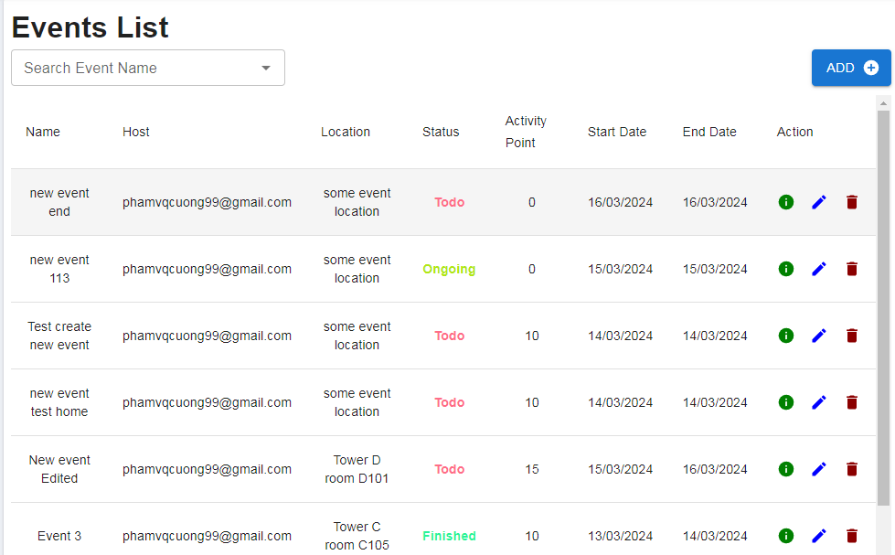
Trang Events

Slide 18
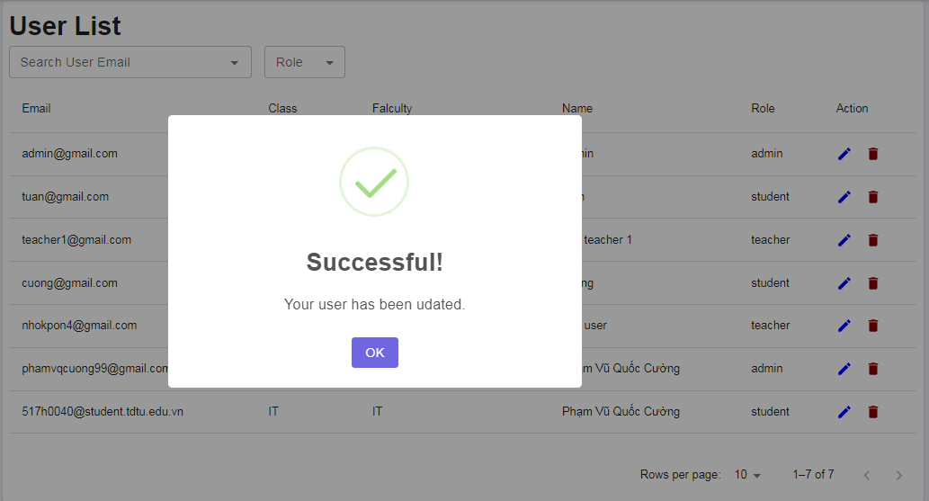
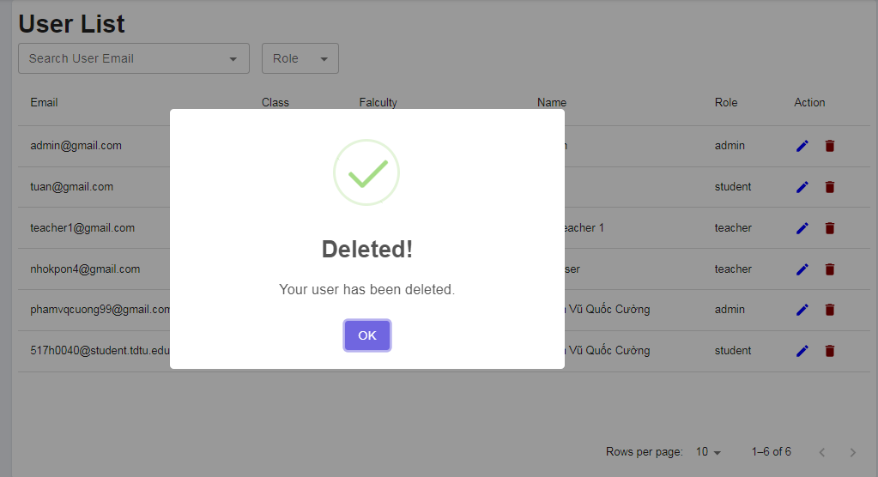
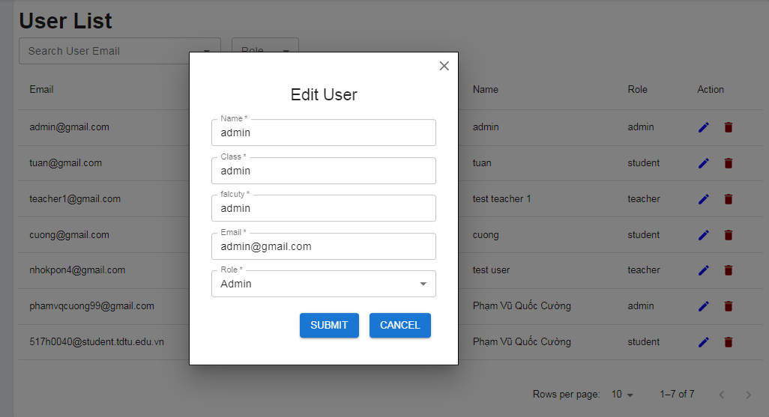
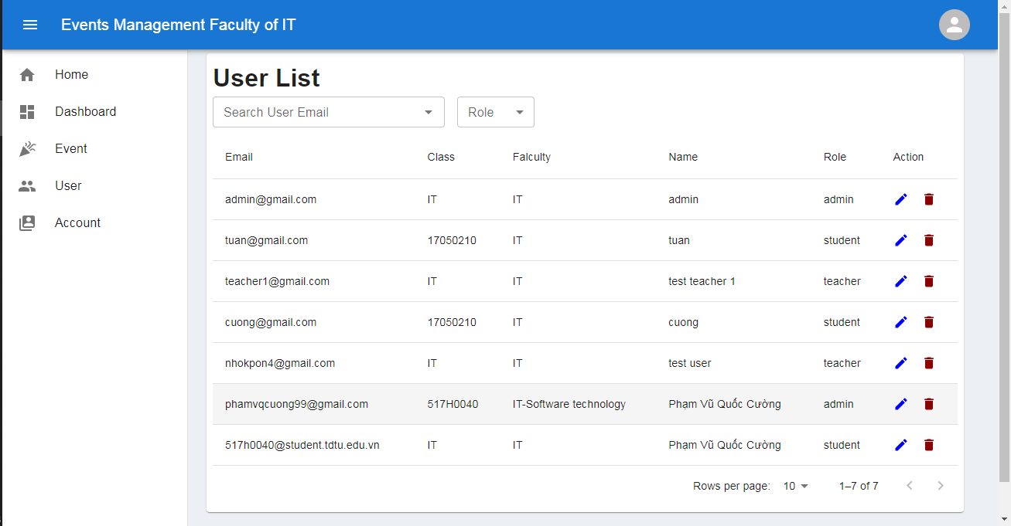
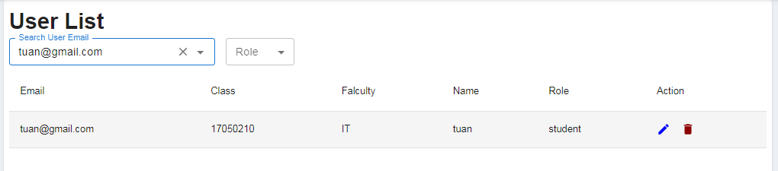
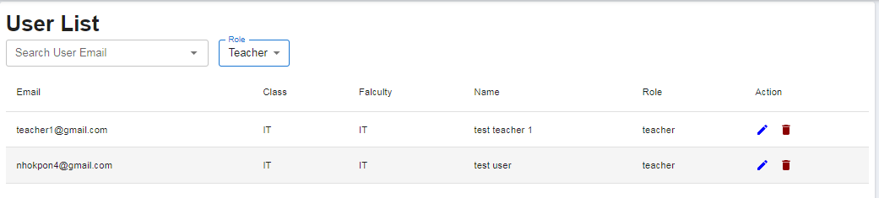
Trang User

Slide 19
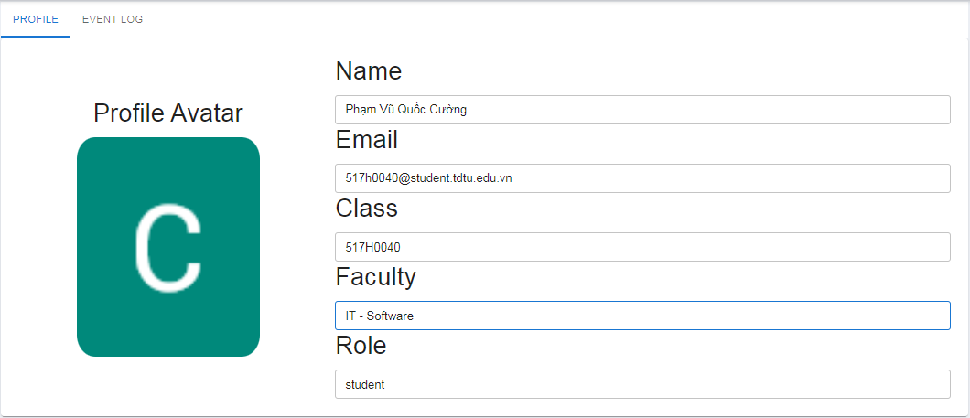
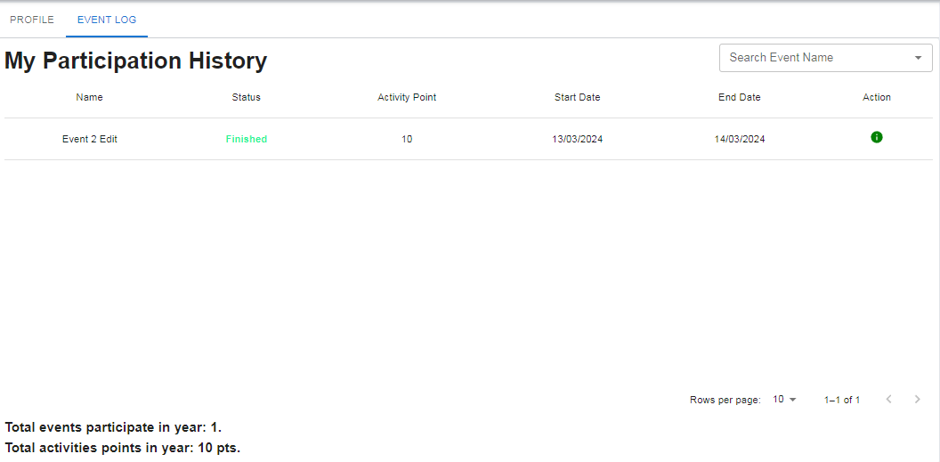
Trang Account

Slide 20
05 Demo

Slide 21
06 Ưu nhược điểm

Slide 22
Tổng kết
07

Slide 23
08
Tài Liệu Tham Khảo

Slide 24
Tài Liệu Tham Khảo
Đây là một số tài liệu tham khảo cho việc làm đồ án và viết báo cáo.
https://monamedia.co/he-thong-quan-ly-noi-dung-cms/
https://viblo.asia/p/reactjs-la-gi-nhung-dieu-co-the-ban-chua-biet-ve-reactjseW65G4RRKDO
https://viblo.asia/p/mongodb-la-gi-co-so-du-lieu-phi-quan-he-bJzKmgoPl9NCSDL

Slide 25
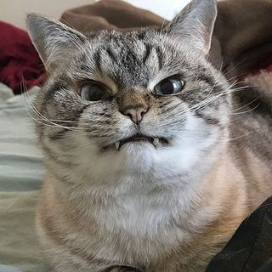
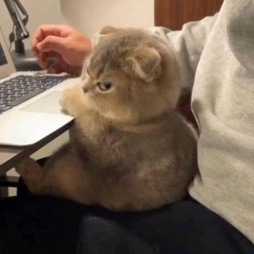
Our team
Phạm Vũ Quốc Cường
Trần Phạm Anh Tuấn

Slide 26

Thanks For Watching
Do you have any questions?
517H0040@student.tdtu.edu.vn
517H0093@student.tdtu.edu.vn

